Slide 1
ΝΕΟ ΑΝΑΛΥΤΙΚΟ ΠΡΟΓΡΑΜΜΑ ΕΙΚΑΣΤΙΚΩΝ ΤΕΧΝΩΝ
Υπουργείο Παιδείας & Πολιτισμού
Διεύθυνση Δημοτικής Εκπαίδευσης
Από τη θεωρία στην πράξη
Ομάδα Υποστήριξης
Νέου Αναλυτικού Προγράμματος
Εικαστικών Τεχνών
Ενημερωτική συνάντηση για ΕΔΕ
Παιδαγωγικό Ινστιτούτο Κύπρου
Δεκέμβριος 2012

Slide 2
Περιεχόμενο Παρουσίασης
Προγραμματισμός της σχολικής χρονιάς
ΝΑΠ Εικαστικών Τεχνών – Τι αλλάζει;
Παιδαγωγικές Μέθοδοι – Προσεγγίσεις
Διδακτικές Στρατηγικές
Καινοτομίες που περιλαμβάνονται στο ΝΑΠ
Αξιοποίηση Έργων Τέχνης
Δομή – Περιεχόμενο του ΝΑΠ Εικαστικών Τεχνών
Προγραμματισμός Ενότητας
Εικαστική Δραστηριότητα

Slide 3
Ομάδα Υποστήριξης ΝΑΠ Εικαστικών Τεχνών
Επιθεωρητές Εικαστικής Αγωγής Δημοτικής Εκπαίδευσης:
Γενεθλής Γενεθλίου
Τερέζα Λαμπριανού
Λειτουργοί ΝΑΠ και Σύμβουλοι Εικαστικής Αγωγής:
Νικολέτα Αυγουστή
Φωτεινή Λάρκου
Έφη Ιωακείμ
Κύπρος Πισιαλής

Slide 4
Προγραμματισμός της σχολικής χρονιάς
ΔΡΑΣΕΙΣ
Επιμόρφωση στο διήμερο εκπαιδευτικού
Επιμόρφωση σε δίκτυα σχολείων με καθορισμένο πρόγραμμα για κάλυψη όλων των σχολείων της Κύπρου
Συνεργασία με εκπαιδευτικούς για σχεδιασμό και εφαρμογή ενοτήτων (παραγωγή υλικού για ανάρτηση στην ιστοσελίδα)
Στήριξη εκπαιδευτικών ενδοσχολικά και οργάνωση συνδιδασκαλιών
Προγραμματισμός προαιρετικών σεμιναρίων σε συνεργασία με το Παιδαγωγικό Ινστιτούτο
Αναβάθμιση και εμπλουτισμός της ιστοσελίδας με υλικό που βοηθά τους εκπαιδευτικούς στον προγραμματισμό της εργασίας τους
http://www.schools.ac.cy/klimakio/Themata/Eikastiki-Agogi/index.html

Slide 5
Νέο Αναλυτικό Πρόγραμμα Εικαστικών Τεχνών
Τι αλλάζει;
- Eπαναπροσδιορισμός του όρου και ρόλου των Eικαστικών Tεχνών
- Σύνδεση των βαθμίδων εκπαίδευσης
Βαθμίδα 1: Προδημοτική – Β΄ Δημοτικού
Βαθμίδα 2: Γ΄ Δημοτικού – Ε΄ Δημοτικού
Βαθμίδα 3: Στ΄ Δημοτικού – Β΄ Γυμνασίου
Βαθμίδα 4: Γ΄ Γυμνασίου – Α΄ Λυκείου
- Καθορισμός δεικτών επιτυχίας για κάθε βαθμίδα
- Eισαγωγή σύγχρονων και ευέλικτων διδακτικών προσεγγίσεων
- Έμφαση στην κριτική σκέψη ως δεξιότητα
Notes:
Τα νέα στοιχεία που εντοπίζονται στο ΝΑΠ Εικαστικών Τεχνών αναφέρονται
Στον επαναπροσδιορισμό του όρου και ρόλου των Εικαστικών Τεχνών
Στη σύνδεση των βαθμίδων εκπαίδευσης (όπου επιτυγχάνεται τόσο η συνέχεια του ενιαίου και συνεκτικού σώματος γνώσεων, όσο και η επίτευξη μακροπρόθεσμων στόχων, και δίνεται η δυνατότητα καλλιέργειας συγκεκριμένων δεξιοτήτων σε όλες τις βαθμίδες).
Στον καθορισμό δεικτών επιτυχίας για κάθε βαθμίδα
Στην εισαγωγή σύγχρονων και ευέλικτων διδακτικών προσεγγίσεων και
Στην κριτική σκέψη ως δεξιότητα

Slide 6
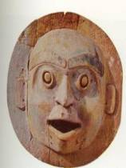
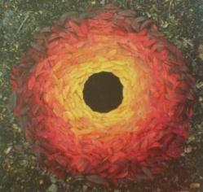
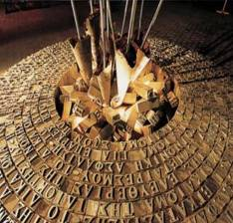
Ορισμός των Εικαστικών Τεχνών
Οι Εικαστικές Τέχνες περιλαμβάνουν:
τις καλές τέχνες
εικόνες και αντικείμενα της καθημερινότητας
αντικείμενα παραδοσιακής τέχνης
μορφές τέχνης από διάφορους πολιτισμούς
Παραδοσιακή Αφρικανική μάσκα
Andy Goldsworthy
Θεόδουλος, Ψήφισμα, 1995
Εγκατάσταση στην οδό Λήδρας, Λευκωσία
Notes:
Οι Εικαστικές Τέχνες είναι ενσωματωμένες στην καθημερινή μας ζωή και αποτελούν αναπόσπαστο μέρος
του τοπικού και παγκόσμιου πολιτισμού.
Σύμφωνα με τον επαναπροσδιορισμό του όρου, περιλαμβάνουν:
τις καλές τέχνες (π.χ. γλυπτική, ζωγραφική, αρχιτεκτονική)
εικόνες και αντικείμενα της καθημερινότητας (π.χ.
ψηφιακή εικόνα, διαφήμιση, παιγνίδια)
αντικείμενα παραδοσιακής τέχνης (π.χ. αγγεία, κεντήματα)
μορφές τέχνης από διάφορους πολιτισμούς

Slide 7
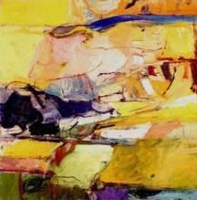
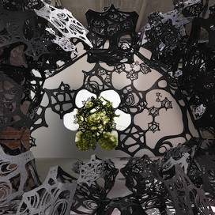
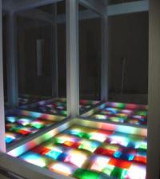
Ο σκοπός των Εικαστικών Τεχνών
Η ανάπτυξη κριτικά σκεπτόμενων, συνειδητοποιημένων δημιουργών – θεατών που συμβάλλουν ενεργά στη βελτίωση της ποιότητας της ζωής τους
Richard Diebenkorn
Mathew Ritchie, Line Shot, εγκατάσταση στο χώρο
Θεόδουλος, Κύβος ΙΙΙ, 2005, βιντεογλυπτική
Notes:
Ο σκοπός των Εικαστικών Τεχνών αναφέρεται στην
ανάπτυξη κριτικά σκεπτόμενων, συνειδητοποιημένων δημιουργών – θεατών που συμβάλλουν ενεργά
στη βελτίωση της ποιότητας της ζωής τους.

Slide 8
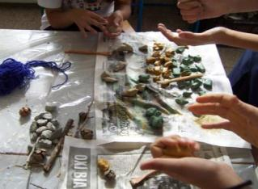
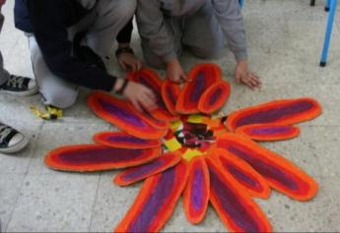
Παιδαγωγικές μέθοδοι - Προσεγγίσεις
Παιδοκεντρικές – Νοοκατασκευαστικές Προσεγγίσεις στην Εικαστική Αγωγή
Κριτική Παιδαγωγική και Εικαστική Αγωγή
Notes:
Προτείνεται ένα μεθοδολογικό πλαίσιο που στηρίζεται στις:
Α. Παιδοκεντρικές - Νοοκατασκευαστικές προσεγγίσεις στην Εικαστική Αγωγή
Β. Κριτική Παιδαγωγική στην Εικαστική Αγωγή

Slide 9
Παιδοκεντρικές – Νοοκατασκευαστικές Προσεγγίσεις στην Εικαστική Αγωγή
Βασικές αρχές:
άμεση εμπειρία η οποία προηγείται της κατανόησης
ενεργός συμμετοχή και σύνδεση με αυθεντικές-πραγματικές καταστάσεις
πολυτροπική εικαστική έκφραση
δραστηριότητες με συνέχεια και εξέλιξη
αλληλεπιδραστικό περιβάλλον μάθησης
καλλιέργεια μεταγνωστικών δεξιοτήτων
διαφοροποίηση διδασκαλίας/πολλαπλές διαδρομές μάθησης
στοχαστική δράση
Notes:
Σύμφωνα με τις Παιδοκεντρικές – Νοοκατασκευαστικές Προσεγγίσεις στην Εικαστική Αγωγή,
η μάθηση θέτει στον πυρήνα του σχεδιασμού και της εφαρμογής των εικαστικών δραστηριοτήτων την εμπειρία.
Αξιοποιούνται τα ενδιαφέροντα και οι εμπειρίες των μαθητών/τριών μέσα σε αυθεντικά-πραγματικά πλαίσια, και δίνονται ευκαιρίες για πολυτροπική εικαστική έκφραση.
Οι δραστηριότητες έχουν συνέχεια και εξέλιξη, ενώ δίνονται ευκαιρίες για δημιουργία μέσα σε ένα αλληλεπιδραστικό περιβάλλον μάθησης.
Ιδιαίτερη έμφαση δίνεται στην ανάπτυξη στρατηγικών που επιτρέπουν στους μαθητές/τριες να μάθουν πώς να μαθαίνουν.
Ενθαρρύνεται η διαφοροποίηση της διδασκαλίας μέσα από πολλαπλές διαδρομές μάθησης, καθώς και η στοχαστική δράση.

Slide 10
Κριτική Παιδαγωγική και Εικαστική Αγωγή
Βασικές αρχές:
Οι Εικαστικές Τέχνες
αποτελούν πράξη
συνδέουν σχολείο με κοινωνία
προωθούν τον κριτικό στοχασμό και την έρευνα
προωθούν την ανάληψη πρωτοβουλίας και αυτενέργειας
αποδέχονται την υποκειμενικότητα, τις πολλαπλές ερμηνείες και το διάλογο
Notes:
Μέσα από την Κριτική Παιδαγωγική οι Εικαστικές Τέχνες αποτελούν πράξη για τη δημιουργία του κατάλληλου εκπαιδευτικού περιβάλλοντος που θα οδηγήσει στην κοινωνική και πολιτισμική αλλαγή.
Προωθούνται εικαστικές δραστηριότητες με επίκεντρο τις ανησυχίες των μαθητών/τριών, τον κριτικό στοχασμό και την έρευνα, τη σύνδεση του σχολείου με την κοινωνία, και την προώθηση ιδεών μέσα από ανάληψη πρωτοβουλιών.
Οι εικαστικές τέχνες αποδέχονται την υποκειμενικότητα, τις πολλαπλές ερμηνείες και το διάλογο.
Ενσωματώνονται οι σύγχρονες μορφές εικαστικής δημιουργίας, οι οποίες υποστηρίζουν την σύνδεση της Εικαστικής Αγωγής με τους τρόπους ζωής και βιώματα των παιδιών.

Slide 11
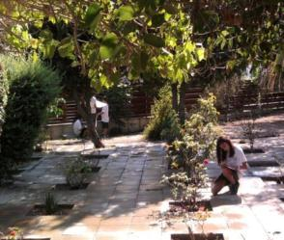
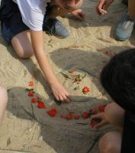
Διδακτικές Στρατηγικές
Παιχνίδι
Διερεύνηση Υλικών και Ιδεών
Αναζήτηση και Έρευνα
Διατύπωση ερωτημάτων
Καταιγισμός ιδεών
Χαρτογράφηση εννοιών
Διάλογος
Δίλημμα
Επαφή με αυθεντικές και πραγματικές καταστάσεις, αντικείμενα και ανθρώπους
Αναστοχασμός
Ανατροπή / Αντιπαράθεση
Α. Αποδόμηση και Αναδόμηση
Β. Πολυτροπική Έκφραση
Προώθηση και διάχυση ιδεών
(Βλ. Οδηγό Εκπαιδευτικού,
σελ. 15-18)
Notes:
Προτείνεται ο συνδυασμός των Προσεγγίσεων μέσα από τη χρήση πολλαπλών διδακτικών στρατηγικών,
οι οποίες παρουσιάζονται στον Οδηγό Εκπαιδευτικού, σελ. 15-18.

Slide 12
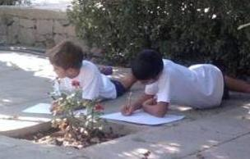
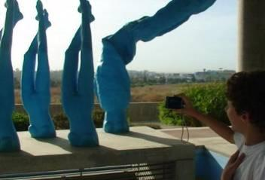
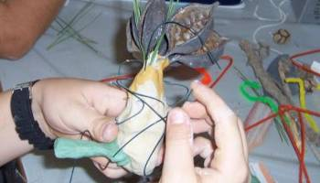
Βιωματική Μάθηση και Εικαστικές Τέχνες
Εμπειρίες
μέσω των αισθήσεων
θέασης
με υλικά
Notes:
Οι Εικαστικές Τέχνες για τα παιδιά παραμένουν αφηρημένες και χωρίς νόημα έννοιες, εκτός και αν τους προσφέρουμε
- εμπειρίες μέσω των αισθήσεων
- εμπειρίες θέασης του άμεσου τους κόσμου, του αυθεντικού και εικονικού κόσμου, αλλά και των έργων τέχνης/εικόνων
- εμπειρίες με υλικά και εξερεύνηση των ποιοτήτων και δυνατοτήτων τους μέσα από δημιουργικές διαδικασίες

Slide 13
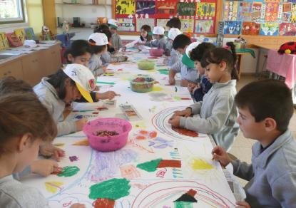
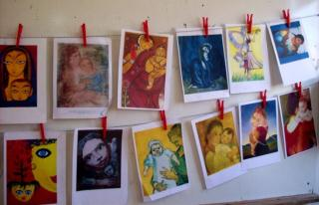
Οργάνωση Μαθησιακού Περιβάλλοντος
Το περιβάλλον του σχολείου αποτελεί χώρο έμπνευσης και εικαστικής δημιουργίας.
Το εργαστήριο Εικαστικών Τεχνών λειτουργεί ως ένας χώρος που ενθαρρύνει τον πειραματισμό και τη φαντασία.

Slide 14
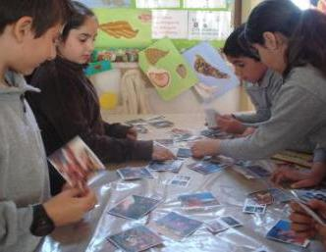
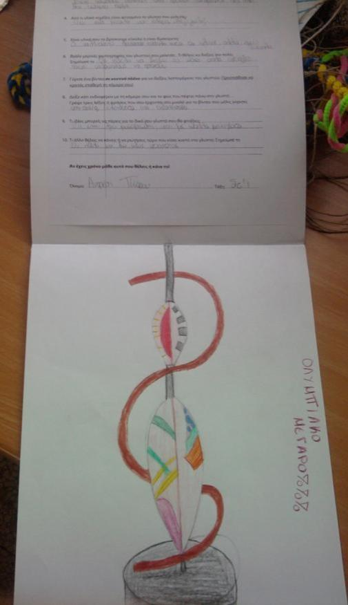
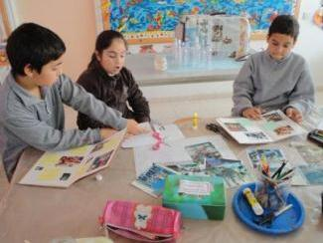
Χρήση Εικαστικού Ημερολογίου
Notes:
Προτείνεται η χρήση του εικαστικού ημερολογίου ως μέσο για:
- παρουσίαση καταγραφών
- πειραματισμό
- εξέλιξη ιδεών
- συνεργασία
- αναστοχασμό
- αξιολόγηση
Μπορεί να έχει τη μορφή τετραδίου π.χ. ένα απλό τετράδιο ιχνογραφίας,
ή τη μορφή τετραδίου που θα κατασκευάσουν τα ίδια τα παιδιά με άχρηστα χαρτόνια ή ανακυκλωμένο χαρτί.

Slide 15
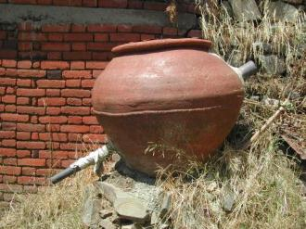
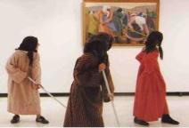
Καινοτομίες που περιλαμβάνονται στο ΝΑΠ
- Δημιουργικές Δράσεις:
Οι δραστηριότητες σε χώρους πολιτισμικού ή άλλου ενδιαφέροντος
(π.χ. σχολείο, γειτονιά, χωριό, πάρκο, κατάστημα,
εργαστήρι, αρχαιολογικός χώρος, μουσείο,
περιβαλλοντικό κέντρο)
Notes:
Στο ΝΑΠ περιλαμβάνονται τρεις καινοτομίες. Η πρώτη αναφέρεται στις
Δημιουργικές δράσεις, που περιλαμβάνει δραστηριότητες σε χώρους πολιτισμικού ή άλλου ενδιαφέροντος, που είτε σχεδιάζονται με πρωτοβουλία του εκπαιδευτικού,
είτε αποτελούν μέρος οργανωμένων προγραμμάτων και ενσωματώνονται στην όλη διαδικασία μάθησης και δημιουργίας.

Slide 16
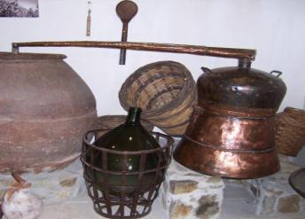
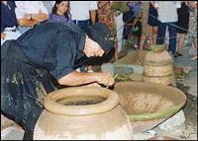
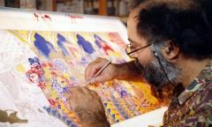
Καινοτομίες που περιλαμβάνονται στο ΝΑΠ
- Δημιουργικές Συνεργασίες
Συνεργασία μαθητών/τριών με γονείς, ανθρώπους της παράδοσης, τεχνίτες, καλλιτέχνες, δημόσια πρόσωπα.
- Συνεργασία Σχολείου και Κοινότητας
Ανάπτυξη εικαστικών δραστηριοτήτων που στοχεύουν σε διάχυση ιδεών και αλληλεπίδραση με την ευρύτερη κοινότητα.
Notes:
Η δεύτερη καινοτομία αναφέρεται στις Δημιουργικές Συνεργασίες των μαθητών/τριών με
γονείς, ανθρώπους της παράδοσης, τεχνίτες, καλλιτέχνες, δημόσια πρόσωπα.
Η τρίτη καινοτομία προωθεί τη συνεργασία σχολείου και κοινότητας, με ανάπτυξη εικαστικών δραστηριοτήτων που στοχεύουν
σε διάχυση ιδεών και αλληλεπίδραση με την ευρύτερη κοινότητα.

Slide 17
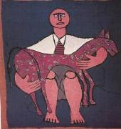
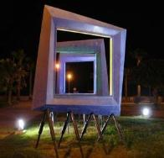
Αξιοποίηση Έργων Τέχνης
Τα έργα τέχνης ενσωματώνονται στη διαδικασία μάθησης χωρίς να αποτελούν αυτοσκοπό του μαθήματος.
Λαμβάνεται υπόψιν το κοινωνικο-πολιτισμικό πλαίσιο στο οποίο δημιουργήθηκαν.
Λαμβάνονται υπόψιν οι εμπειρίες, τα βιώματα και τα στοιχεία της ταυτότητας των δημιουργών.
Χριστόφορος Σάββα, Το παιδί με το πουλάρι
Richard Diebenkorn
Helen Black, εγκατάσταση στο Μόλο, Λεμεσός
Notes:
Διαφοροποίηση παρατηρείται στην Αξιοποίηση Έργων Τέχνης στο ΝΑΠ.
Τα έργα τέχνης ενσωματώνονται στη διαδικασία μάθησης χωρίς να αποτελούν αυτοσκοπό του μαθήματος.
Λαμβάνεται υπόψιν το κοινωνικο-πολιτισμικό πλαίσιο στο οποίο δημιουργήθηκαν, προωθώντας τη σταδιακή καλλιέργεια δεξιοτήτων στα παιδιά για τοποθέτηση έργων στο πλαίσιό τους.
[Τα παιδιά από μικρή ηλικία μπορούν να αντιληφθούν ότι οι εικαστικές τέχνες παράγονται π.χ.
σε διαφορετικές εποχές (διακρίνουν το παρόν από το παρελθόν και τη διαφορά του σύγχρονου με το παραδοσιακό)
με διαφορετικούς τρόπους (π.χ. διαφορετικές τεχνικές και υλικά)]
Λαμβάνονται υπόψιν οι εμπειρίες, τα βιώματα και τα στοιχεία της ταυτότητας των δημιουργών.

Slide 18
ΔΟΜΗ – ΠΕΡΙΕΧΟΜΕΝΟ ΝΑΠ
ΕΙΚΑΣΤΙΚΗ ΕΚΦΡΑΣΗ ΚΑΙ ΣΚΕΨΗ
ΑΕΙΦΟΡΟΣ ΑΝΑΠΤΥΞΗ - ΠΕΡΙΒΑΛΛΟΝ
ΠΟΛΙΤΙΣΜΟΣ
Πυρήνας:
Έννοιες Κλειδιά:
Στας Παράσκος,
Φυλακισμένος Συνείδησης,
2005

Slide 19
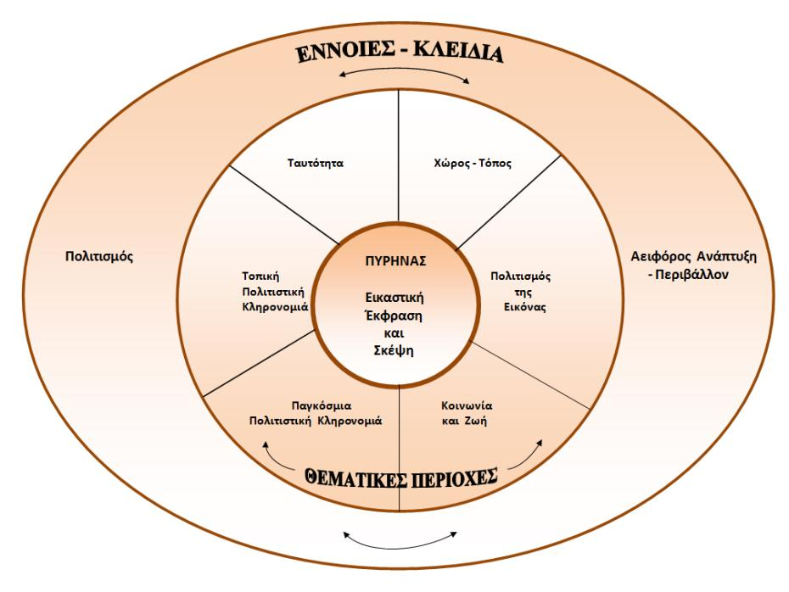

Slide 20
Έννοιες - Κλειδιά
ΑΕΙΦΟΡΟΣ ΑΝΑΠΤΥΞΗ - ΠΕΡΙΒΑΛΛΟΝ
α. Χώρος τόπος
β. Πολιτισμός της εικόνας
γ. Κοινωνία και ζωή
ΠΟΛΙΤΙΣΜΟΣ
δ. Ταυτότητα
ε. Τοπική πολιτιστική κληρονομιά
στ. Παγκόσμια πολιτιστική κληρονομιά

Slide 21
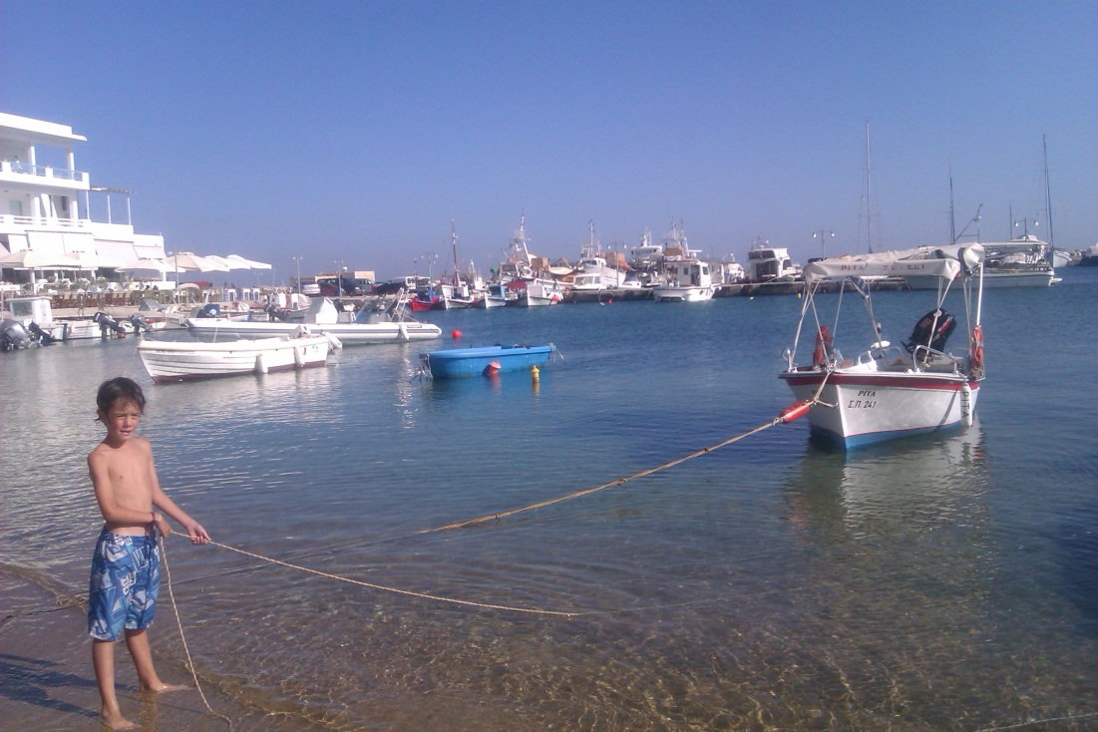
Θεματικές Περιοχές α. Χώρος-Τόπος (βαθμίδες 1, 2, 3, 4)
Παρατήρηση και δημιουργία σε σχέση με το άμεσο και ευρύτερο περιβάλλον (φυσικό και ανθρωπογενές).
Πιθανά ζητήματα
Το δωμάτιό μου, το σχολείο, η γειτονιά, τα καταστήματα, ο δρόμος, το δημαρχείο, η βιβλιοθήκη, το πάρκο, η παραλία, τοπία, το εργαστήρι του καλλιτέχνη, το πολυκατάστημα, διαδρομές

Slide 22
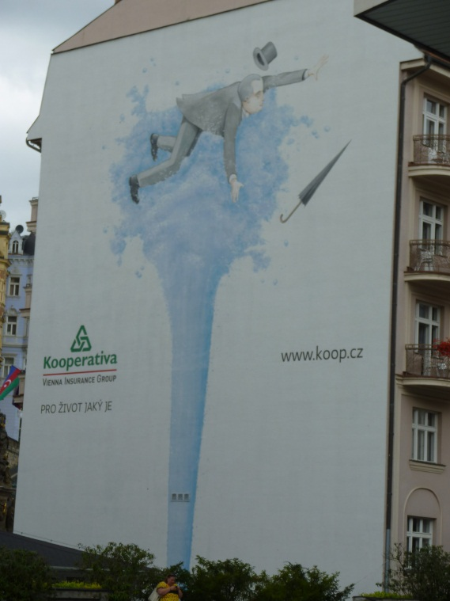
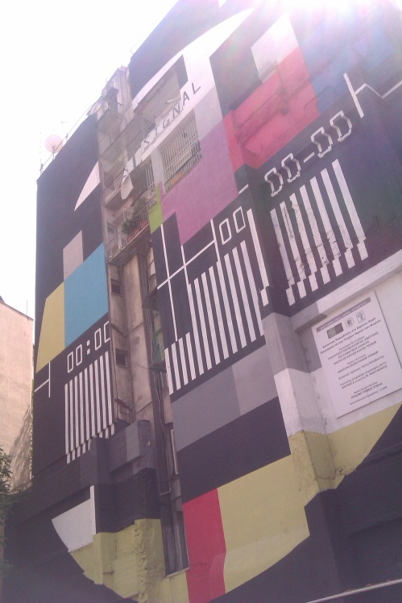
Θεματικές Περιοχές β. Πολιτισμός της Εικόνας (βαθμίδες 1, 2, 3, 4)
Θέαση - παραγωγή της εικόνας και κριτική της σημασίας και λειτουργίας της στη ζωή μας.
Πιθανά ζητήματα
- Μετάδοση μηνυμάτων, κοινωνική δικτύωση, διαφήμιση, επίδραση ΜΜΕ
- Μόδα, αντικείμενα και τρόποι ζωής
- Επιστημονική φαντασία

Slide 23
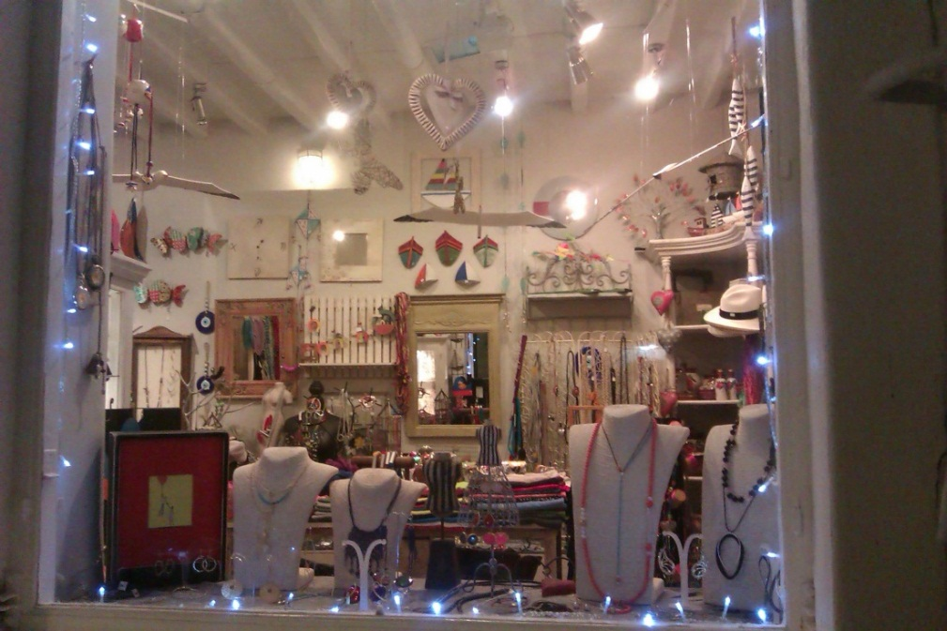
Θεματικές Περιοχές γ. Κοινωνία και Ζωή (βαθμίδες 1, 2, 3, 4)
Έκφραση κοινωνικού προβληματισμού, διάλογος με τον άνθρωπο και τις αξίες που τον διακρίνουν μέσω της εικαστικής δημιουργίας.
Πιθανά ζητήματα
Κατανάλωση, ρύπανση, οικονομική κρίση, δημο­κρατία, ισότητα, διαφορετικότητα, ανθρώπινα δικαιώματα, ρατσισμός, φιλία, προκαταλήψεις, προπαγάνδα, διαπολιτισμικότητα, τουρισμός, κλωνοποίηση

Slide 24
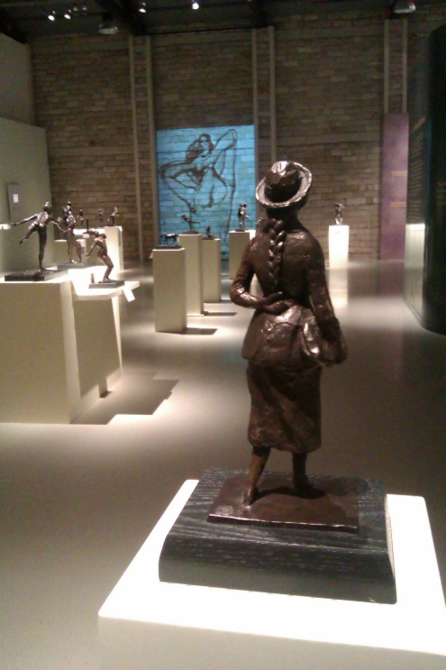
Θεματικές Περιοχές δ. Ταυτότητα (βαθμίδες 1, 2, 3, 4)
Στοχασμός και δημιουργία σε σχέση με το ποιος/ποια είμαι (πολλαπλές διαστάσεις της
ατομικής και συλλογικής ταυτότητας).
Πιθανά ζητήματα
Οικογένεια, θρησκεία, φύλο, ενδιαφέροντα, εθνικότητα, πολιτότητα, διαφορετικότητα, διαπολιτισμικότητα, εικονικοί κόσμοι.

Slide 25
Θεματικές Περιοχές ε. Τοπική Πολιτιστική Κληρονομιά (βαθμίδες 1, 2, 3, 4)
Έρευνα και δημιουργία σε σχέση με την ιστορία, παράδοση, καλλιτεχνική παραγωγή και ζωή της Κύπρου.
Πιθανά ζητήματα
- Έργα Κύπριων εικαστικών καλλιτεχνών
- Κυπριακή παράδοση στη σύγχρονη καλλιτεχνική δημιουργία, κυπριακή χειροτεχνία,
θρησκεία και τέχνη
- Αρχαιολογικοί χώροι, μουσεία, αρχαιολογικά ευρήματα, αρχαιοκαπηλία, προστασία
μνημείων
Μύθοι, παραμύθια, παραδόσεις, ήθη και έθιμα

Slide 26
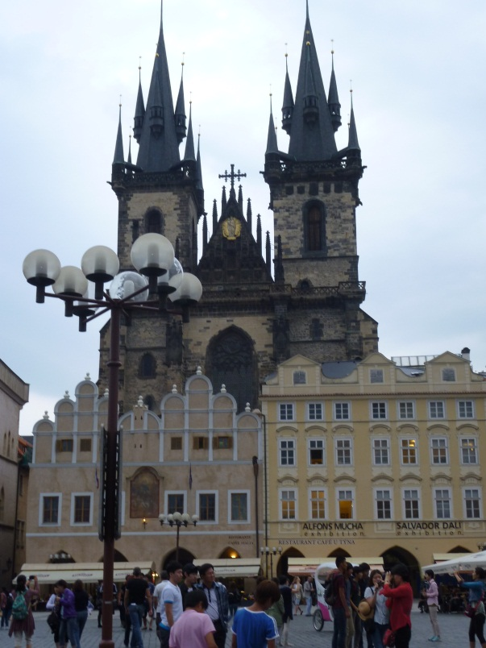
Θεματικές Περιοχές στ. Παγκόσμια Πολιτιστική Κληρονομιά (βαθμίδες 1, 2, 3, 4)
Προσέγγιση της παγκόσμιας εικαστικής δημιουργίας και του κοινωνικού, πολιτισμικού και ιστορικού πλαισίου της.
Πιθανά ζητήματα
Μνημεία και δημόσιοι χώροι, αρχιτεκτονική, θρησκεία και τέχνη, πολιτική και τέχνη, διακόσμηση, ομορφιά, επιστημονικά επιτεύγματα, βασιλιάδες και βασίλισσες, χάρτες

Slide 27
Προγραμματισμός Ενότητας
Επιλογή Θεματικής Περιοχής, Ζητήματος και
Τίτλου Ενότητας
Επιλογή στοιχείων από τον Πυρήνα
Διατύπωση Στόχων
Καταγραφή της πορείας των μαθημάτων
Αξιολόγηση/Αναστοχασμός

Slide 28
Προγραμματισμός Ενότητας
Επιλογή Θεματικής Περιοχής
Οι εκπαιδευτικοί επιλέγουν τη Θεματική Περιοχή και ένα συγκεκριμένο ζήτημα λαμβάνοντας υπόψη τα πιο κάτω:
την ηλικία, τα ενδιαφέροντα, τις προϋπάρχουσες
γνώσεις και εμπειρίες, τις ικανότητες και
ιδιαιτερότητες των παιδιών,
το χρόνο (αν θα είναι μικρής ή μεγαλύτερης
διάρκειας ενότητα),
τις ανάγκες του σχολείου και της κοινότητας.
Notes:
τις εμπειρίες και τις ανάγκες των παιδιών (ηλικία, ενδιαφέροντα, προϋπάρχουσες γνώσεις και εμπειρίες, ικανότητες και ιδιαιτερότητες)
τις ανάγκες του σχολείου και της κοινότητας
το χρόνο (αν θα είναι μικρής ή μεγαλύτερης διάρκειας ενότητα, αν θα αποτελεί ένα project, αν θα επιτρέπει συνεργασίες με το άλλο προσωπικό του σχολείου και την κοινότητα ή/και διαθεματικές συνδέσεις κ.ά.).

Slide 29
Επιλογή στοιχείων από τον Πυρήνα
Προγραμματισμός Ενότητας
Διερεύνηση της εικαστικής
γλώσσας
Μορφολογικά, δομικά και νοηματικά στοιχεία
Μέσα, υλικά και τεχνικές
Αποκρίσεις, σημασίες, ερμηνείες και κρίσεις
- στα ερεθίσματα του περιβάλλοντος (φυσικού και ανθρωπογενούς)
- στην εικαστική εργασία των ίδιων και των άλλων παιδιών.

Slide 30
Διατύπωση στόχων
Προγραμματισμός Ενότητας
Περιλαμβάνονται στόχοι και από τους τρεις βασικούς άξονες των γνώσεων, στάσεων και δεξιοτήτων.
Οι εκπαιδευτικοί διατυπώνουν σαφείς στόχους που θα τους βοηθήσουν στην καταγραφή των δραστηριοτήτων, αλλά και στην αξιολόγηση της ενότητας.
Notes:
Περιλαμβάνονται στόχοι και από τους τρεις βασικούς άξονες των γνώσεων, στάσεων και δεξιοτήτων.
Οι εκπαιδευτικοί διατυπώνουν σαφείς στόχους οι οποίοι θα τους βοηθήσουν στην καταγραφή των δραστηριοτήτων, αλλά και στην αξιολόγηση της ενότητας.
Ερωτήματα
Ποιες γνώσεις και εμπειρίες θα επιδιώξουν να αποκτήσουν τα παιδιά;
Ποιες δεξιότητες θα καλλιεργήσουν;
Σε ποιες έννοιες θα επικεντρωθούν;
Ποιες στάσεις/αξίες θα καλλιεργήσουν;

Slide 31
Καταγραφή της πορείας των μαθημάτων με συγκεκριμένες δραστηριότητες
Προγραμματισμός Ενότητας
Παιδοκεντρικές, παιγνιώδεις και ενδιαφέρουσες δραστηριότητες που ανταποκρίνονται στις εμπειρίες και στο αναπτυξιακό επίπεδο των παιδιών.
Ιδιαίτερη έμφαση δίνεται στις εικαστικές δραστηριότητες, στη διερεύνηση και εικαστική έκφραση των δικών τους ιδεών.

Slide 32
Αξιολόγηση / Αναστοχασμός
Προγραμματισμός Ενότητας
Μέσα/τρόποι αξιολόγησης
Παρατήρηση
Παρουσίαση της δημιουργικής διαδικασίας και
αναστοχασμός
Παιχνίδι ρόλων
Αυτοαξιολόγηση / Ετεροαξιολόγηση
Εικαστικό Ημερολόγιο
Φάκελος εικαστικών δραστηριοτήτων για το σύνολο
της τάξης
Notes:
Η αξιολόγηση έχει συμβουλευτικό χαρακτήρα και δίνει την ευχέρεια στον εκπαιδευτικό να κάνει τις επιλογές του ανάλογα με τις ανάγκες των μαθητών και της σχολικής μονάδας.
εκπαιδευτικοί χρησιμοποιούν την καταγραφή, συλλέγουν δεδομένα και επαναπροσδιορίζουν δραστηριότητες.
Ιδιαίτερη έμφαση δίνεται στη διατήρηση

Slide 33
Εικαστική Δραστηριότητα Αυτοπροσωπογραφίες με την αίσθηση της αφής

Slide 34
Σχολιασμός δραστηριότητας
Έκφραση συναισθημάτων που δημιουργήθηκαν κατά τη διάρκεια της εικαστικής δημιουργίας.
Συσχετισμός στοιχείων του σχεδίου με τα χαρακτηριστικά του προσώπου.
Προβληματισμός για το εικαστικό αποτέλεσμα και σχολιασμός των μορφολογικών και δομικών στοιχείων του σχεδίου.
Συνειρμοί και παραπομπές.

Slide 35
Εμπλουτισμός Εμπειριών
Θέαση και μελέτη εποπτικού υλικού όπως: φωτογραφίες έργων καλλιτεχνών που ασχολήθηκαν με την έννοια της ταυτότητας.
Δημιουργία ιδεογράμματος για την έννοια της ταυτότητας από κάθε ομάδα.
Σύνδεση της μελέτης του υλικού με την εικαστική δραστηριότητα.
ALEXANDER CALDER

Slide 36
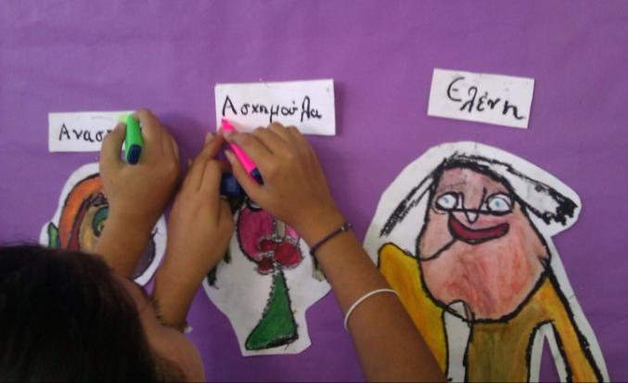
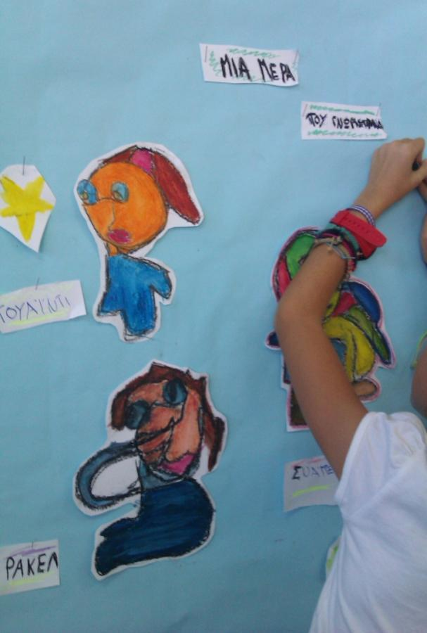
Προέκταση δραστηριότητας

Slide 37
Ευχαριστούμε για την προσοχή σας
Ομάδα Υποστήριξης
Νέου Αναλυτικού Προγράμματος
Εικαστικών Τεχνών
Δεκέμβριος 2012

